Slide 1





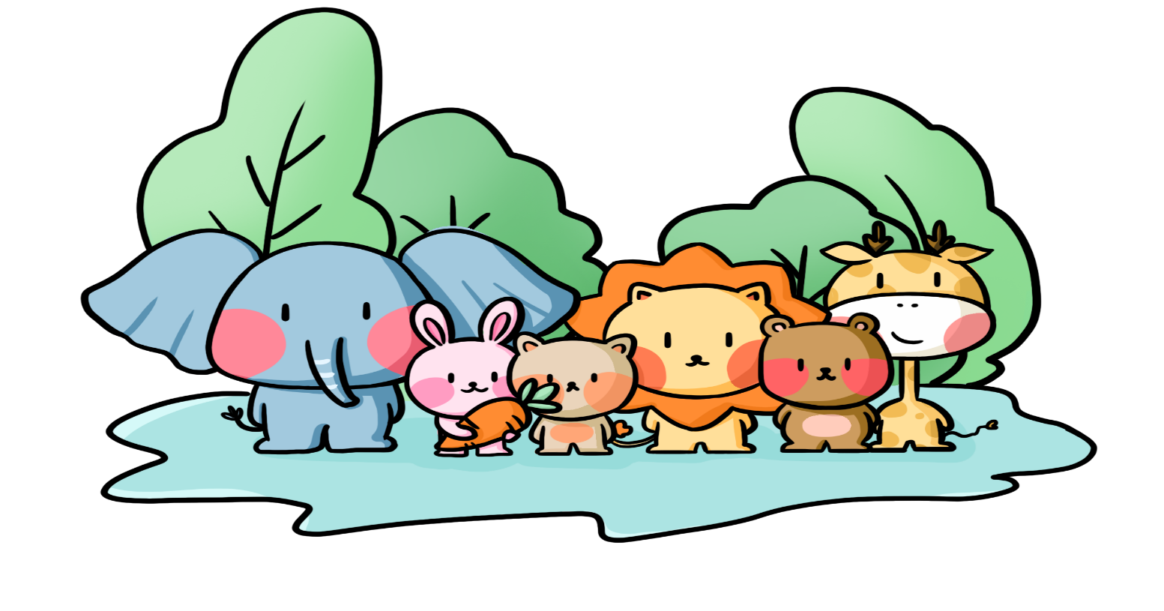




Tiếng Việt 4
Tập đọc

Slide 2
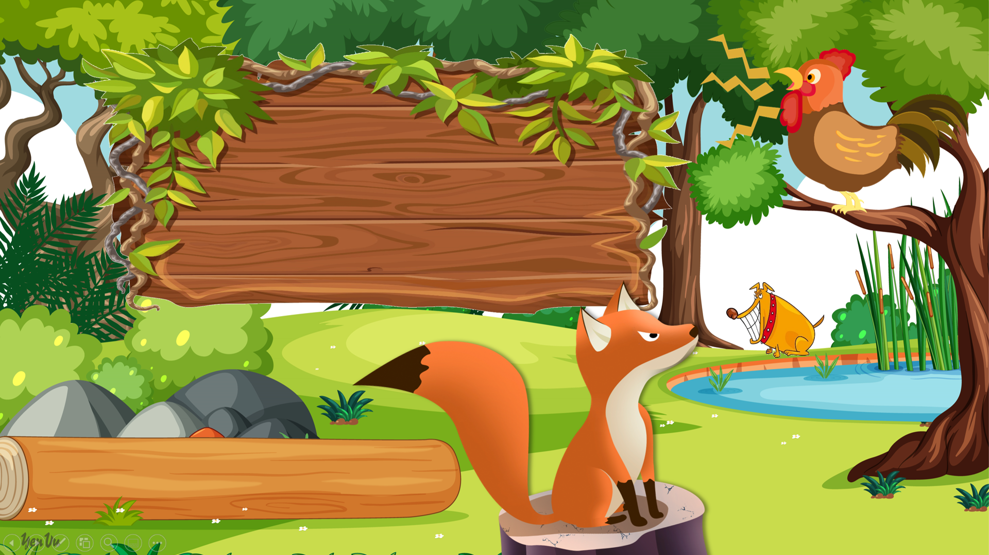
Tập đọc
Gà Trống
và Cáo

Slide 3
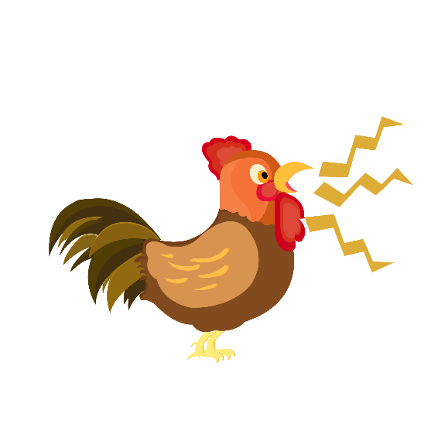

Nhác trông vắt vẻo trên cành
Anh chàng Gà Trống tinh nhanh lõi đời,
Cáo kia đon đả ngỏ lời:
“Kìa anh bạn quý, xin mời xuống đây
Để nghe cho rõ tin này
Muôn loài mạnh yếu từ rày kết thân
Lòng tôi sung sướng muôn phần
Báo cho bạn hữu xa gần đều hay
Xin đừng e ngại, xuống đây
Cho tôi hôn bạn, tỏ bày tình thân
Nghe lời Cáo dụ thiệt hơn
Gà rằng: “Xin được ghi ơn trong lòng
Hòa bình gà cáo sống chung
Mừng này còn có tin mừng nào hơn
Kìa, tôi thấy cặp chó săn
Từ xa chạy lại, chắc loan tin này”
Cáo nghe, hồn lạc phách bay
Quắp đuôi, co cẳng chạy ngay tức thì
Gà ta khoái chí cười phì:
“Rõ phường gian dối, làm gì được ai”
LA PHÔNG – TEN
( Nguyễn Minh lược dịch)

Slide 4


Bài thơ chia làm 3 đoạn
Đoạn 1: Nhác trông … đến tỏ bày tình thân.
(10 dòng đầu)
Đoạn 2: Nghe lời Cáo … đến loan tin này.
(6 dòng tiếp theo)
Đoạn 3: Cáo nghe … đến làm gì được ai.
(4 dòng cuối)

Slide 5
1
2
Nhác trông vắt vẻo trên cành
Anh chàng Gà Trống tinh nhanh lõi đời,
Cáo kia đon đả ngỏ lời:
“Kìa anh bạn quý, xin mời xuống đây
Để nghe cho rõ tin này
Muôn loài mạnh yếu từ rày kết thân
Lòng tôi sung sướng muôn phần
Báo cho bạn hữu xa gần đều hay
Xin đừng e ngại, xuống đây
Cho tôi hôn bạn, tỏ bày tình thân
Nghe lời Cáo dụ thiệt hơn
Gà rằng: “Xin được ghi ơn trong lòng
Hòa bình gà cáo sống chung
Mừng này còn có tin mừng nào hơn
Kìa, tôi thấy cặp chó săn
Từ xa chạy lại, chắc loan tin này”
Cáo nghe, hồn lạc phách bay
Quắp đuôi, co cẳng chạy ngay tức thì
Gà ta khoái chí cười phì:
“Rõ phường gian dối, làm gì được ai”
3
LA PHÔNG – TEN
( Nguyễn Minh lược dịch)

Slide 6
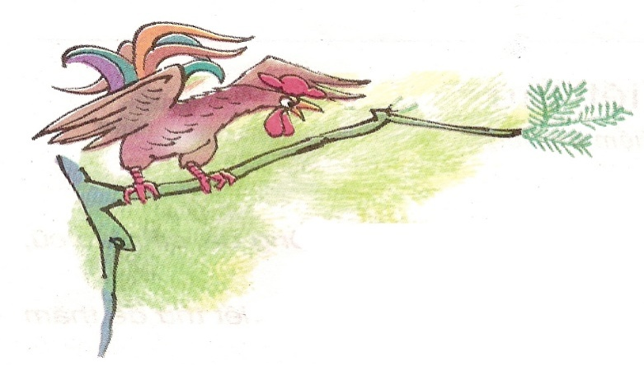
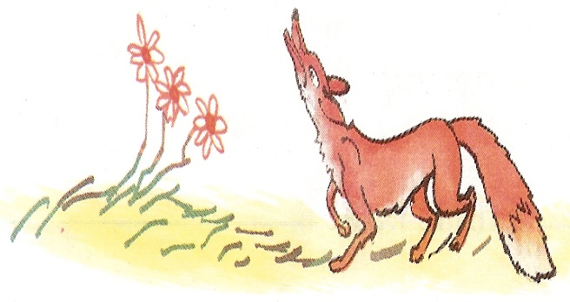
Luyện đọc
lõi đời
õi
bạn hữu
ữu
(Thành thạo, có nhiều kinh nghiệm, biết nhiều manh khóe ở đời, thường hàm ý chê.)
(Nghĩa là bạn, đồng nghĩa với bằng hữu)
từ rày
ày
quắp đuôi
ắp
uôi
(từ nay trở đi)
(Cụp đuôi vào)
khoái chí
oái
(Thích thú vì được như ý muốn, khoái chí cười khúc khích)

Slide 7
1
2
Nhác trông vắt vẻo trên cành
Anh chàng Gà Trống tinh nhanh lõi đời,
Cáo kia đon đả ngỏ lời:
“Kìa anh bạn quý, xin mời xuống đây
Để nghe cho rõ tin này
Muôn loài mạnh yếu từ rày kết thân
Lòng tôi sung sướng muôn phần
Báo cho bạn hữu xa gần đều hay
Xin đừng e ngại, xuống đây
Cho tôi hôn bạn, tỏ bày tình thân
Nghe lời Cáo dụ thiệt hơn
Gà rằng: “Xin được ghi ơn trong lòng
Hòa bình gà cáo sống chung
Mừng này còn có tin mừng nào hơn
Kìa, tôi thấy cặp chó săn
Từ xa chạy lại, chắc loan tin này”
Cáo nghe, hồn lạc phách bay
Quắp đuôi, co cẳng chạy ngay tức thì
Gà ta khoái chí cười phì:
“Rõ phường gian dối, làm gì được ai”
3
LA PHÔNG – TEN
( Nguyễn Minh lược dịch)

Slide 8



Nhác trông vắt vẻo trên cành
Anh chàng Gà Trống tinh nhanh lõi đời,
Cáo kia đon đả ngỏ lời:
“Kìa anh bạn quý xin mời xuống đây

Slide 9

là có cử chỉ, thái độ nhanh nhảu, vui vẻ khi gặp gỡ
Đon đả:
Dụ (dụ dỗ):
có nghĩa là dùng mánh khóe, nói khéo để người khác vào tròng của mình
Loan tin:
là thông báo một nội dung nào đó nhanh chóng.
Hồn lạc phách bay:
có nghĩa là vô cùng sợ hãi, hốt hoảng mất hết tinh thần.

Slide 10

GÀ TRỐNG VÀ CÁO
1. Nhác trông vắt vẻo trên cành
Anh chàng Gà Trống tinh nhanh lõi đời,
Cáo kia đon đả ngỏ lời:
“Kìa anh bạn quý, xin mời xuống đây
Để nghe cho rõ tin này
Muôn loài mạnh yếu từ rày kết thân
Lòng tôi sung sướng muôn phần
Báo cho bạn hữu xa gần đều hay
Xin đừng e ngại, xuống đây
Cho tôi hôn bạn, tỏ bày tình thân
2. Nghe lời Cáo dụ thiệt hơn
Gà rằng: “Xin được ghi ơn trong lòng
Hòa bình gà cáo sống chung
Mừng này còn có tin mừng nào hơn
Kìa, tôi thấy cặp chó săn
Từ xa chạy lại, chắc loan tin này”
3. Cáo nghe, hồn lạc phách bay
Quắp đuôi, co cẳng chạy ngay tức thì
Gà ta khoái chí cười phì:
“Rõ phường gian dối, làm gì được ai”
LA PHÔNG–TEN
(Nguyễn Minh lược dịch)

Slide 11


Tìm hiểu bài

Slide 12
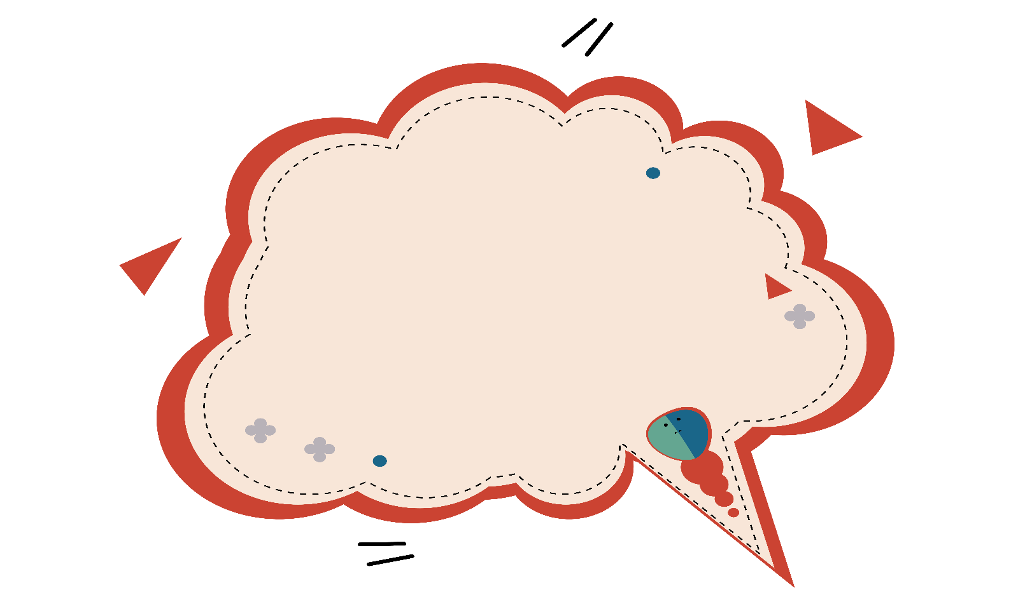

Cáo đon đả mời Gà Trống xuống đất để báo cho Gà biết tin tức mới: Từ nay, muôn loài đã kết thân. Gà hãy xuống để Cáo hôn Gà tỏ bày tình thân.
Cáo đã làm gì để dụ Gà Trống xuống đất?

Slide 13
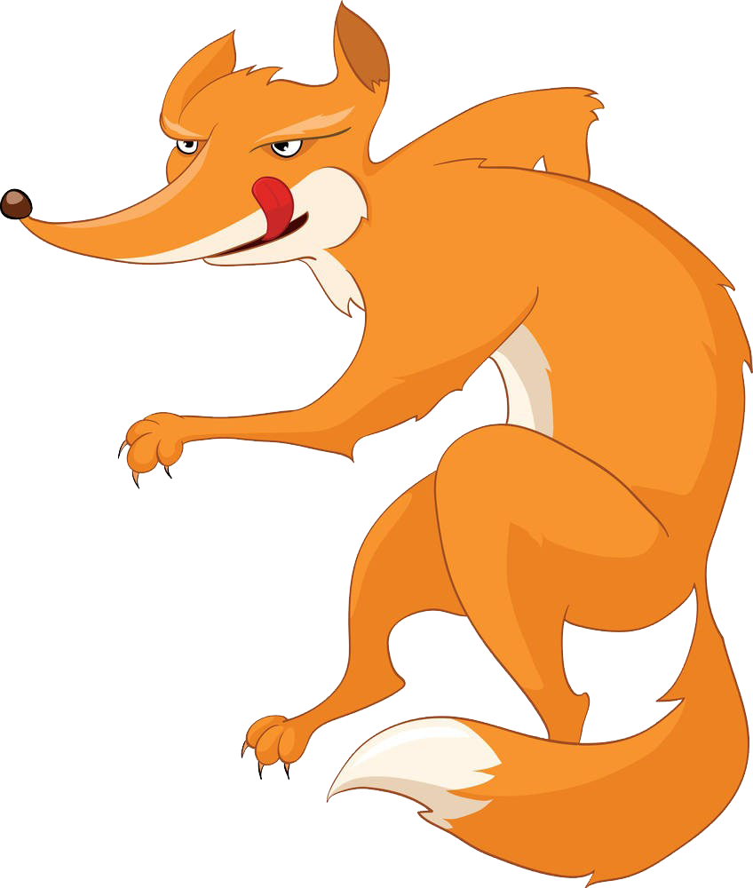
1. Cáo dụ dỗ gà trống

Slide 14
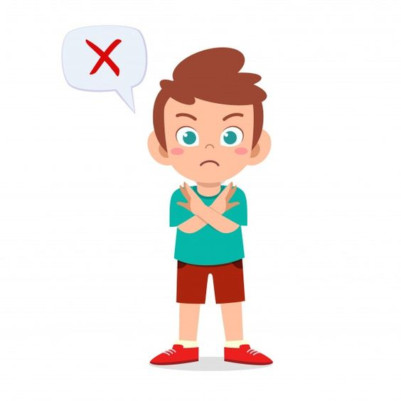


Vì sao Gà không nghe lời Cáo?
Gà không nghe lời Cáo vì biết sau lời dụ dỗ ngon ngọt của Cáo là mục đích xấu xa muốn ăn thịt mình.

Slide 15


Gà tung tin có cặp chó săn đang chạy đến để làm gì?
Vì Gà biết Cáo rất sợ chó săn. Gà khiến Cáo khiếp sợ lộ rõ âm mưu của mình.

Slide 16


2. Sự khéo léo, thông minh của Gà Trống

Slide 17
Sự khéo léo, thông minh của Gà Trống
- Không lập tức vạch trần âm mưu của Cáo mà giả bộ tin lời Cáo.
- Báo tin ngược lại cho Cáo “có cặp chó săn đang chạy tới loan tin”.
- Hiểu rõ nỗi sợ hãi của Cáo, biết dùng kế “Gậy ông đập lưng ông”.

Slide 18
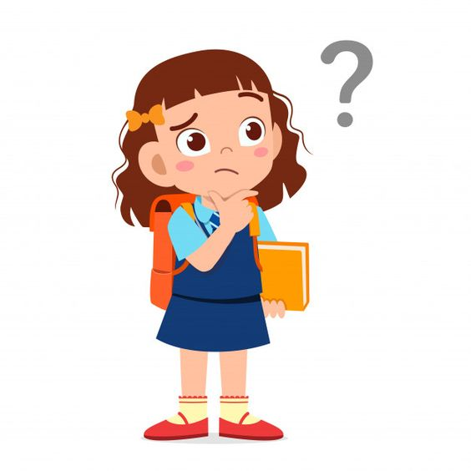
* Theo em, tác giả viết bài thơ này nhằm mục đích gì?
Khuyên người ta đừng vội tin những lời ngọt ngào.
Thông điệp của bài thơ

Slide 19
Khuyên con người hãy cảnh giác, thông minh như Gà Trống, chớ tin những lời lẽ ngọt ngào của kẻ xấu như Cáo.
BÀI HỌC

Slide 20
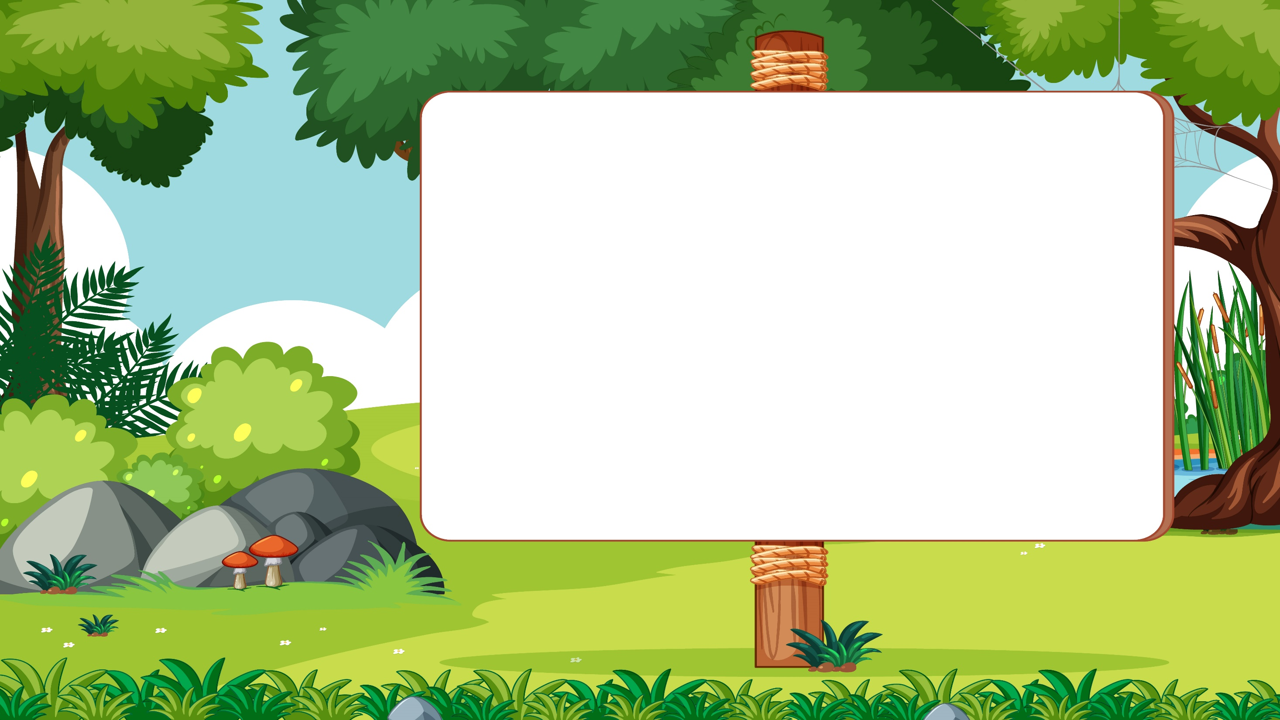
Luyện đọc diễn cảm

Slide 21
Nhác trông vắt vẻo trên cành
Anh chàng Gà Trống tinh nhanh lõi đời,
Cáo kia đon đả ngỏ lời:
“Kìa anh bạn quý xin mời xuống đây
Để nghe cho rõ tin này
Muôn loài mạnh yếu từ rày kết thân
Lòng tôi sung sướng muôn phần
Báo cho bạn hữu xa gần đều hay
Xin đừng e ngại, xuống đây
Cho tôi hôn bạn, tỏ bày tình thân

Slide 22


Qua bài học này em có liên hệ gì với bản thân?
+ Trong cuộc sống, chúng ta phải có tinh thần cảnh giác mới có thể phòng và tránh được nguy hiểm

Slide 23

Dặn dò
Luyện đọc diễn cảm
Học thuộc lòng bài thơ
Chuẩn bị bài: Nỗi dằn vặt
của An-đrây-ca

Slide 24
Chúc các con
học tốt

